Slide 1
Γαλλία 17^{ος} αιώνας
Ευρωπαϊκός Κλασικισμός

Slide 2
ΓΑΛΛΙΑ-Επίκεντρο θεατρικού πολιτισμού(17^{ος} αιώνας)
Από τους σημαντικότερους συγγραφείς όλων των εποχών:
ΠΙΕΡ ΚΟΡΝΕΙΓ (Pierre Corneille)
ΖΑΝ ΡΑΣΙΝ (Jean Racine)
ΜΟΛΙΕΡΟΣ (Moliere)

Slide 3
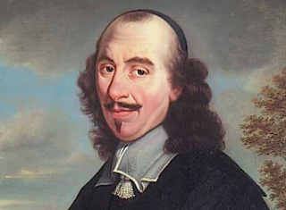
ΠΙΕΡ ΚΟΡΝΕΙΓ (1606-1684)
Γράφει κυρίως τραγωδίες εφαρμόζοντας την «κλασική θεωρία»: Σύμφωνα με αυτήν η δράση σε ένα έργο εξελίσσεται στο ίδιο χώρο, αρχίζει το πρωί και τελειώνει το βράδυ ενώ η βασική υπόθεση δεν διασπάται σε άλλες δευτερεύουσες.

Slide 4
ΠΙΕΡ ΚΟΡΝΕΙΓ
Θα επικεντρώσει το ενδιαφέρον του στον ήρωα που παραπαίει, που διστάζει να επιλέξει τρόπο δράσης, αφού θα υποστεί τις συνέπειες.

Slide 5
Τα έργα του Κορνέιγ
Τα τέσσερα αυτά έργα αποτελούν τετραλογία και το ύφος τους είναι υψηλό, ο λόγος κομψός, η δράση αριστοτεχνικά δομημένη και οι ιδέες σαφής.
Σιντ
Οράτιος
Κίννας
Πολύευκτος

Slide 6
Άλλα έργα του Κορνέιγ
Μήδεια
Ροδογύνη
Όθωνας
Σουρήνα
Ψυχή
Χρυσόμαλλο δέρας κ.α.

Slide 7
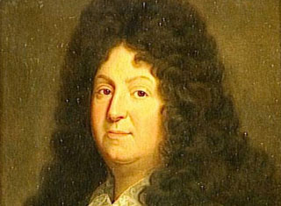
ΖΑΝ ΡΑΣΙΝ (1639-1699)
Έχοντας ως αφετηρία το αρχαίο ελληνικό θέατρο δημιουργεί ένα μνημειώδες έργο. Ο στίχος του είναι μουσικός γεμάτος συναίσθημα και πλαστικότητα. Η πλοκή στα έργα του είναι απλή το ΠΑΘΟΣ όμως είναι χειμαρρώδης και ο τρόπος του καθηλωτικός.

Slide 8
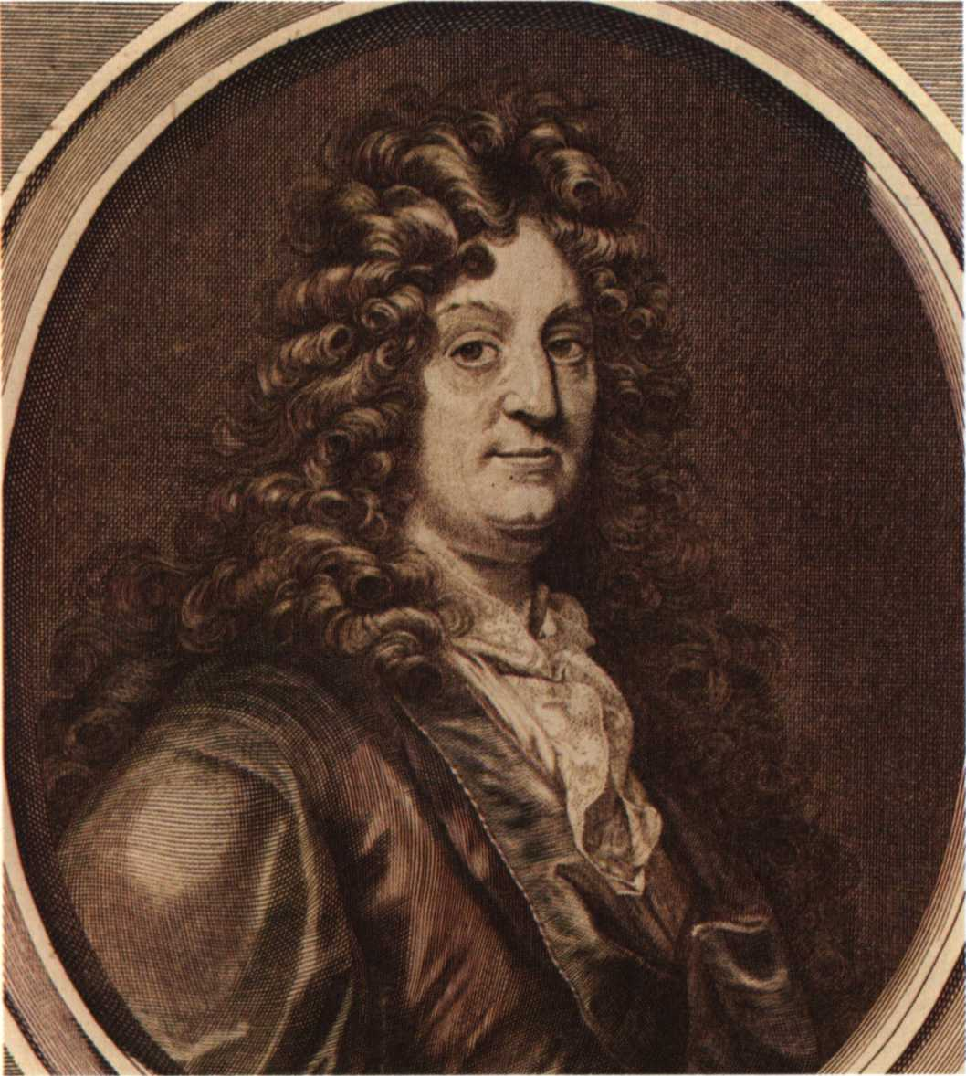
Τα έργα του Ρακίνα
Μιθριδάτης
Φαίδρα
Βερενίκη και Βρετανικός
Βαγιαζήτ και Ατάλια

Slide 9
Τα έργα του Ρακίνα
Μιθριδάτης
Φαίδρα
Η δεσποτεία ενός ηλικιωμένου άξεστου Ασιάτη αντιπαρατίθεται στην ευγενή κομψότητα μιας νεαρής ελληνίδας
Εμπνευσμένα από τον Ιππόλυτο του Ευριπίδη. Το αιμομικτικό πάθος της ηρωίδας θα συνδεθεί με το λόγο της ηθικής της κατάπτωσης

Slide 10
Τα έργα του Ρακίνα
Βερενίκη και Βρετανικός
Βαγιαζήτ και Ατάλια
Εμπνευσμένα από την ρωμαϊκή ιστορία.
Αριστουργήματα του ανθρώπινου πνεύματος εμπνευσμένα από τη Βίβλο και την αρχαία τραγωδία.

Slide 11
Μολιέρος ή Ζαν-Μπατίστ Ποκλέν
Την πρώτη του επαφή με το θέατρο την έκανε μαζί με τον παππού του, ο οποίος αγαπούσε το θέατρο. Ήταν δικηγόρος όταν γνώρισε μία ηθοποιό, την Μαντλέν Μπεζάρ η οποία ενίσχυσε την αγάπη του για το θέατρο. Ο πατέρας του όμως ήταν αντίθετος προς το θέατρο. Έτσι ο Μολιέρος αναγκάστηκε να παρατήσει τη δικηγορία και ίδρυσε μαζί με τους αδερφούς της ερωμένης του και με μερικούς άλλους κωμικούς έναν θεατρικό θίασο. Μετά από τις πρώτες αποτυχίες (είχε καταλήξει και σε χρεοκοπία και φυλάκιση) άρχισε να παρουσιάζει επιτυχίες στη Δυτική και Νότια Γαλλία. Ο Μολιέρος όμως άρχισε μόλις το 1665 να γράφει δικά του θεατρικά έργα.

Slide 12
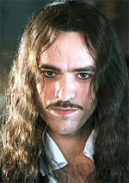
ΜΟΛΙΕΡΟΣ (1621-1673)
Ο Μολιέρος συναντά στο Παρίσι τους θιάσους της Commedia dell’ arte, παρακολουθεί τις φάρσες τους και αναλύει τη δράσης τους αποταμιεύοντας «καύσιμη ύλη» για το μετέπειτα έργο του.

Slide 13
Πρώτα έργα
Τα πρώτα του ατελή έργα βασίζονται στον αυτοσχεδιασμό. Αυτά είναι:
Η ζήλια του Μουτζούρη
Ιπτάμενος γιατρός

Slide 14
Η αναγνώριση
Le petit Bourbon 1658
Palais Royal (βασιλικό θέατρο) 1665
Ασυλλόγιστος (ο υπηρέτης Μασκαρίλο αποτελεί μια ολοκληρωμένη άποψη για τον Αρλεκίνο)
Ξιπασμένες (ψευτοδιανόηση της αστικής τάξης)
«Troupe du Roi» ονομάζεται ο θίασός του και τίθεται υπό την προστασία του Λουδοβίκου ΙΔ’ σε ηλικία μόλις 28 ετών

Slide 15
Οι ήρωες του Μολιέρου
Αναζητεί τους ήρωές του στην εποχή του
Σπουδάζει το χαρακτήρα, το ήθος, τις επιλογές και τις παρεκκλίσεις τους από το κοινά αποδεκτό
Εκεί που επιμένει είναι στο «ελάττωμα» δηλαδή στο τρωτό σημείο του χαρακτήρα. Αυτό προκαλεί την κριτική του, το παραμορφώνει για να το διορθώσει με τη δύναμη του γέλιου απογυμνώνοντας έτσι τον ήρωά του.

Slide 16
ΤΑ ΕΡΓΑ ΤΟΥ
Ταρτούφος
Η ζήλια του Μουντζούρη
Ιπτάμενος γιατρός
Ασυλλόγιστος
Ξιπασμένες
Αρχοντοχωριάτης
Φιλάργυρος
Μισάνθρωπος
Κατά φαντασίαν ασθενής

Slide 17
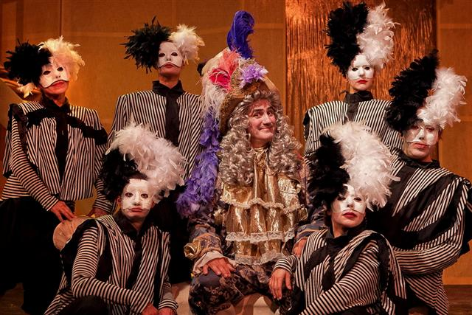
Ο ΑΡΧΟΝΤΟΧΩΡΙΑΤΗΣ
Εμπαίζει τον κύριο Ζουρνταίν που ζητά ν’ αγοράσει τους καλούς τρόπους και την ευγένεια με το χρήμα, ενώ παραμένει ένας άγαρμπος, νεόπλουτος χωριάτης

Slide 18
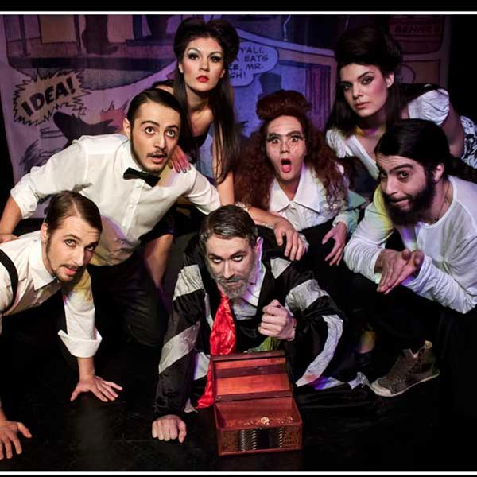
Ο ΦΙΛΑΡΓΥΡΟΣ
Ένας μισητός άνθρωπος, ένας αυταρχικός πατέρας, τοκογλύφος, κυριευμένος από τον φόβο μήπως τον κλέψουν. Όταν όμως διεκδικεί την ίδια κοπέλα με το γιο του, τα παιδιά του, του κλέβουν το θησαυρό του με αντάλλαγμα να τους αφήσει να παντρευτούν τους αγαπημένους τους

Slide 19
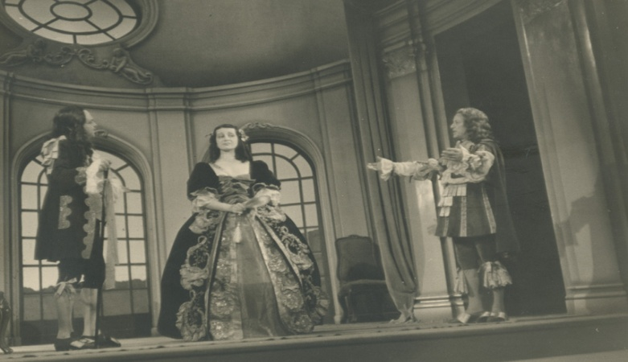
Ο ΜΙΣΑΝΘΡΩΠΟΣ
Η αποστροφή του Αλσέστ για τον συνάνθρωπο δημιουργεί έναν γοητευτικό ήρωα που σαρκάζει τα ελαττώματα των άλλων

Slide 20
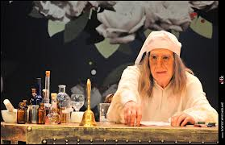
ΚΑΤΑ ΦΑΝΤΑΣΙΑΝ ΑΣΘΕΝΗΣ
Ο Αργκάν είναι ένας υποχόνδριος και φιλάργυρος ηλικιωμένος. Αισθάνεται συνεχώς άρρωστος, ενώ δεν έχει τίποτα. Αδυνατεί να ακολουθήσει τις υποδείξεις των γιατρών οι οποίοι τον εκμεταλλεύονται.
Θέλει να παντρέψει την κόρη του, Αγγελική, με ένα γιατρό προκειμένου να έχει δωρεάν ιατρική φροντίδα, αλλά εκείνη είναι ερωτευμένη με τον Κλεάνθη.
Ο αδελφός του θα προσπαθήσει να τον "θεραπεύσει" πείθοντάς τον να παραστήσει το νεκρό ώστε να ανακαλύψει ποιος πραγματικά τον αγαπάει και του είναι πιστός.
Μετά τη "νεκρανάστασή" του, ο Αργκάν θα επιτρέψει στην Αγγελική να παντρευτεί τον άντρα που θα επιλέξει εκείνη.

Slide 21
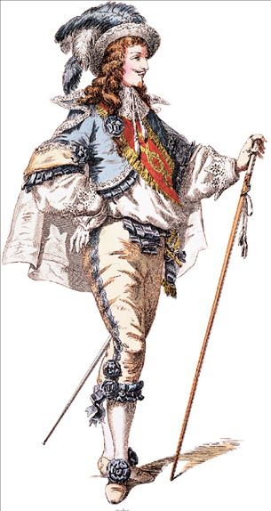
Δον Ζουάν
Ο πρωταγωνιστής είναι ένας αριστοκράτης χωρίς φραγμούς, ο οποίος εκμεταλλεύεται την αφέλεια αλλά και τη ματαιοδοξία των κοριτσιών της υπαίθρου: τις αποπλανεί τάζοντάς τους γάμο, με γοητευτικά λόγια και φίνους τρόπους, και στο τέλος τις εγκαταλείπει.

Slide 22
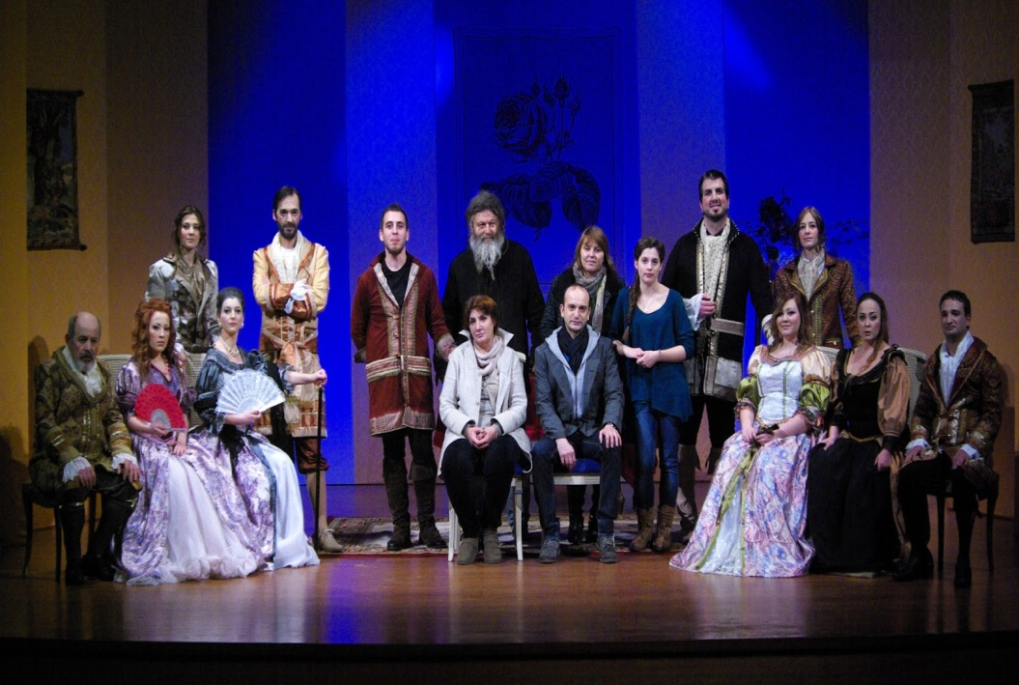
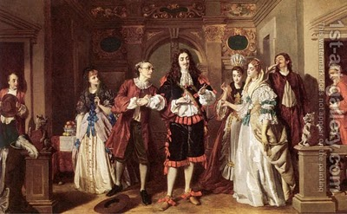
Ο ΤΑΡΤΟΥΦΟΣ
Με τον Ταρτούφο ο Μολιέρος ενσαρκώνει τον υποκριτή θεοφοβούμενο, έναν τύπο των ημερών του. Έτσι καταφέρνει ένα καίριο πλήγμα στην οικογένεια στον πυρήνα της αστικής κοινωνίας της εποχής.

Slide 23
Κορνέιγ, Ρασίν και Μολιέρος
Με τον Κορνέιγ και τον Ρασίν ζωντανεύει στη Γαλλία του 17^{ου} αιώνα η κλασική τραγωδία, ενώ με τον Μολιέρο η κωμωδία ξαναβρίσκει την ακμή της, παίρνοντας τη θέση που της αξίζει δίπλα στην αρχαία ελληνική (Αριστοφάνης, Μένανδρος) και τη λατινική κωμωδία (Πλαύτος, Τερέντιος)

